Slide 1

데이터사이언스입문 2차 팀프로젝트
정신건강과 일상생활
2조 | 김지현 문지현 이도원 임현진 전강현

Slide 2
목차 구성
1
2
3
4
주제 소개
평가지표 소개
데이터셋 소개
데이터 가공
변수 소개
소주제 별
탐색적 데이터 분석
가설설
가설검정
최종결론

Slide 3
주제
“정신건강이 약한 사람들은 건강한 생활을 하지 않을 것이다!”
1. 정신건강이 약한 사람은 수면시간에 문제가 있을 것이다.
2. 정신건강이 약한 사람은 식습관에 문제가 있을 것이다.
3. 정신건강이 약한 사람은 신체활동에 문제가 있을 것이다.

Slide 4
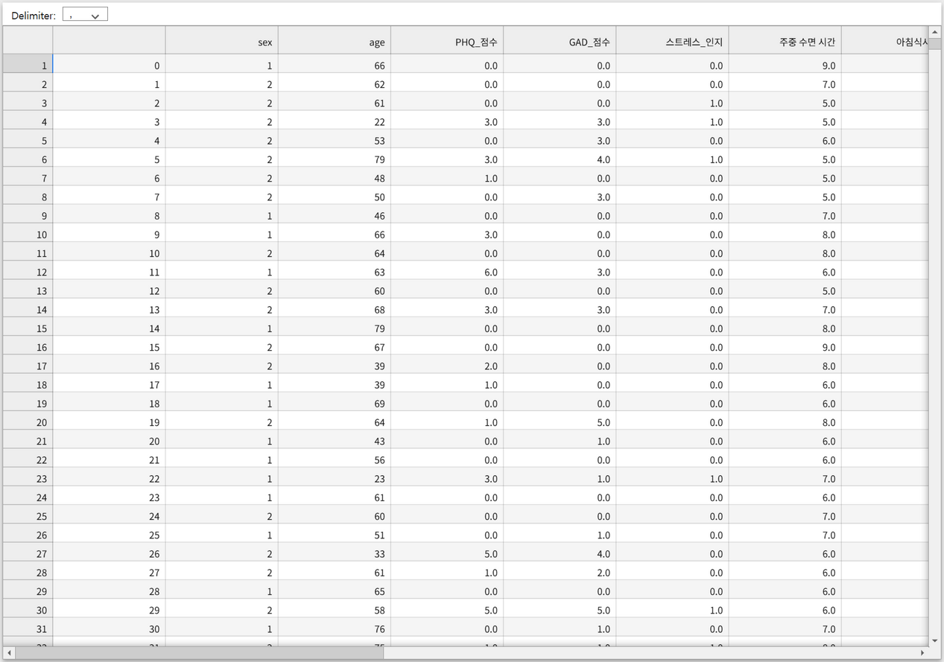

데이터셋 소개
국민건강영양조사 데이터셋 사용
2022년 데이터 사용
표본크기 : 4412 rows × 18 columns

Slide 5
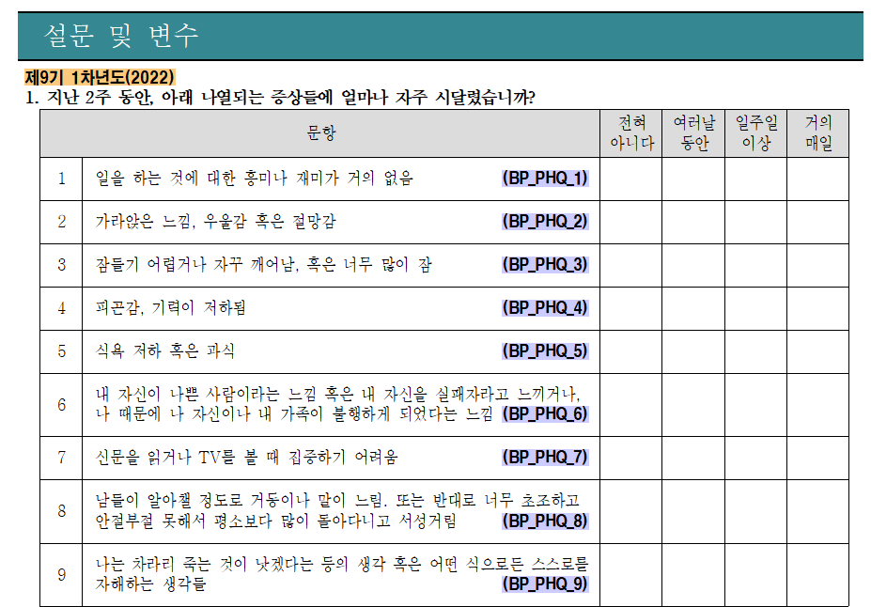
정신건강 지수 평가지표
PHQ-9 (Patient Health Questionnaire-9)
지난 2주 동안의 우울 증상 정도
해석
0~4 : 정상
5~9 : 경미한 우울
10~14 : 중등도 우울
15~19 : 중등도 심한 우울
20~27 : 심한 우울

Slide 6
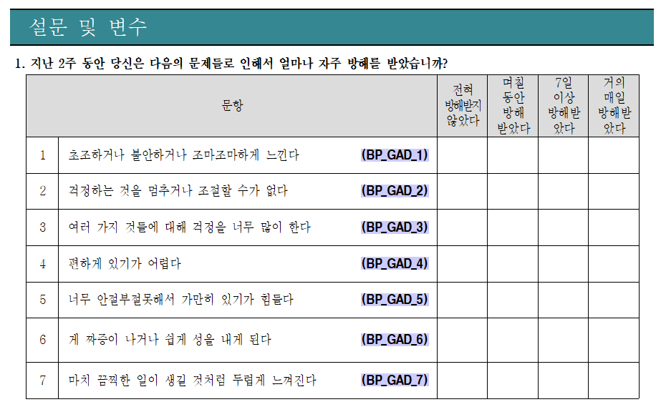
정신건강 지수 평가지표
GAD-7 (Generalized Anxiety Disorder-7)
일반화된 불안 장애 수준 평가
해석
0~4 : 정상
5~9 : 경미한 불안
10~14 : 중등도 불안
15~21 : 심한 불안

Slide 7
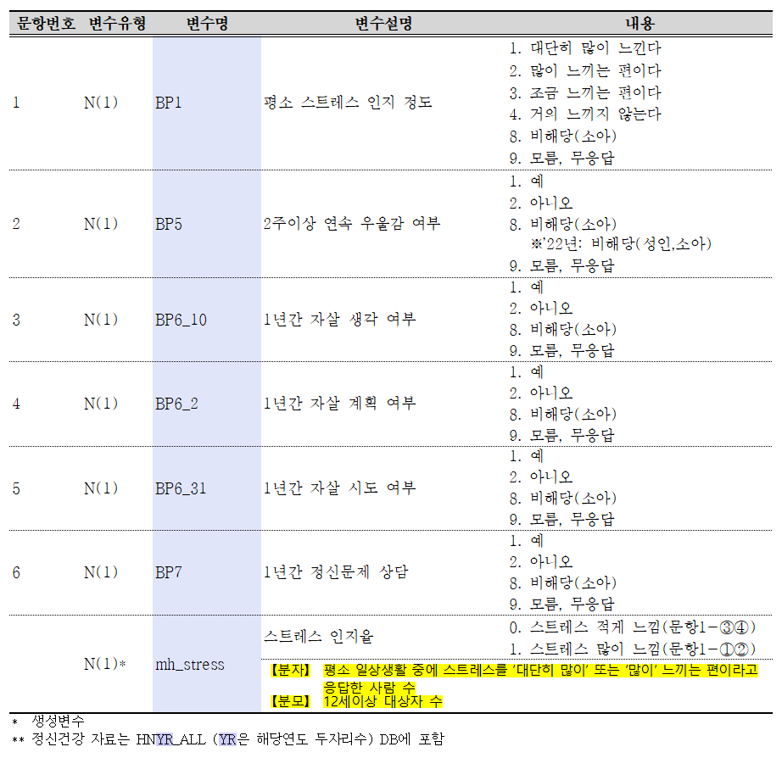
정신건강 지수 평가지표
스트레스 인식 (Perceived Stress Level)
지난 1개월 동안 스트레스를 느낀 빈도와 강도 측정

Slide 8
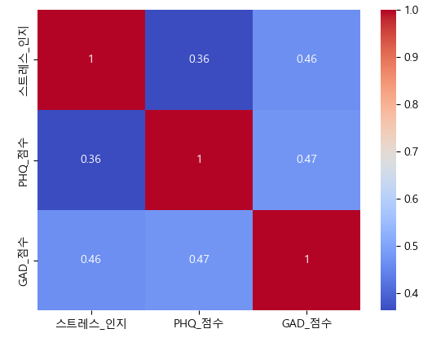
지표간의 관계
스트레스 인식 >>> 부가지표로 활용
스트레스에 대한 항목이 1개 밖에 없음.
관계성도 다소 떨어짐.

Slide 9
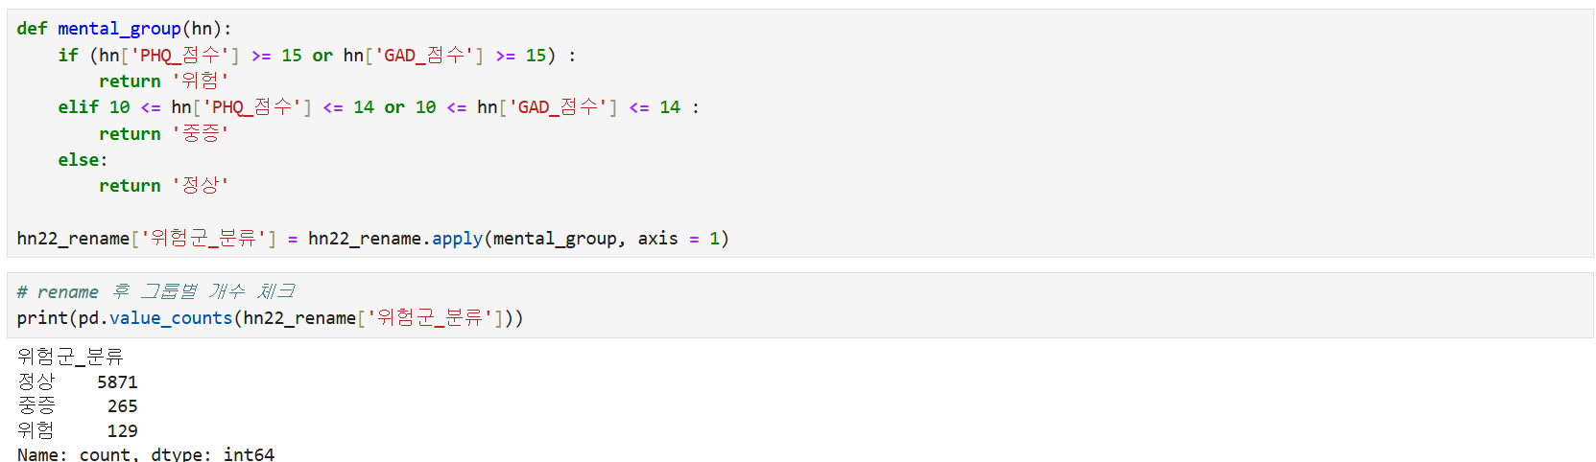
기준 설정
위험 = PHQ 점수 >= 15 or
GAD 점수 >= 15
중증 = 10 <= PHQ 점수 <= 14 or
10 <= GAD 점수 <= 14
정상 = 그 외

Slide 10
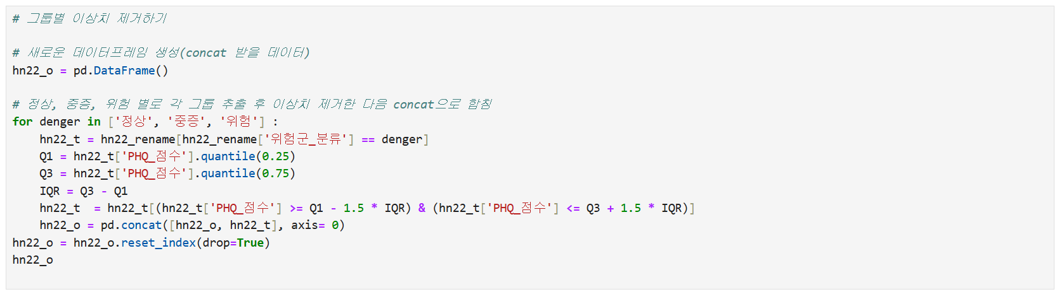
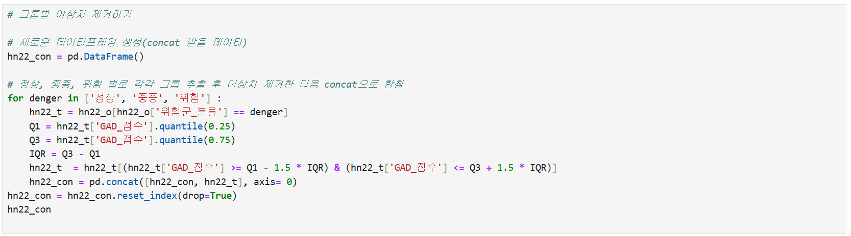

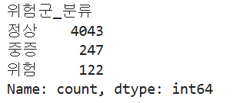
이상치 제거
IQR 방식 사용
범위 = [Q1 - 1.5 * IQR , Q3 + 1.5 * IQR]
범위 바깥은 이상치로 간주
19세 미만 데이터 제거

Slide 11

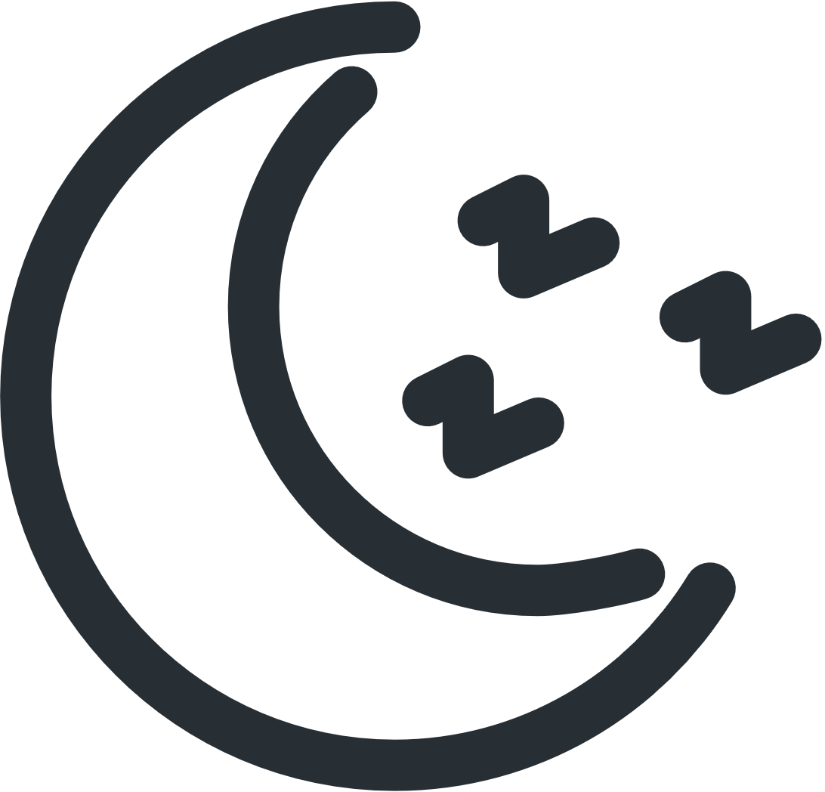


변수 선정
정신건강 변수
수면패턴 변수
PHQ-9 (우울정도)
GAD-7 (불안장애)
스트레스 인식
주중 수면 시간
식습관 변수
신체활동 변수
아침/점심/저녁 빈도
음주 빈도 (1년)
물 섭취량 (하루)
과일 섭취빈도 (1년)
채소 섭취빈도 (1년)
식이보충제 복용 여부 (1년)
60분 이상 신체활동 일수
근력운동 일수(1주)
앉아있는 시간(시간)

Slide 12
정신건강과 수면패턴
탐색적 데이터 분석
가설검정

Slide 13
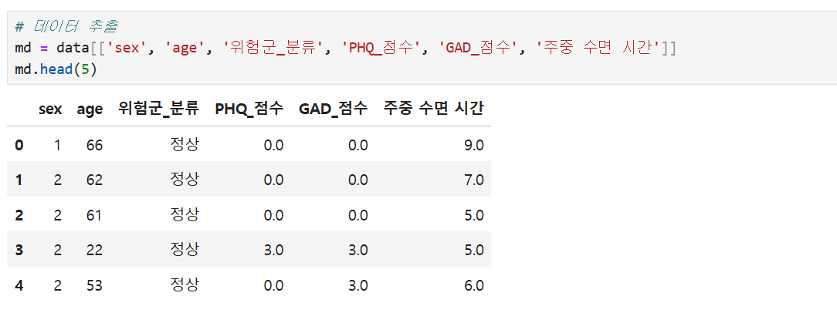
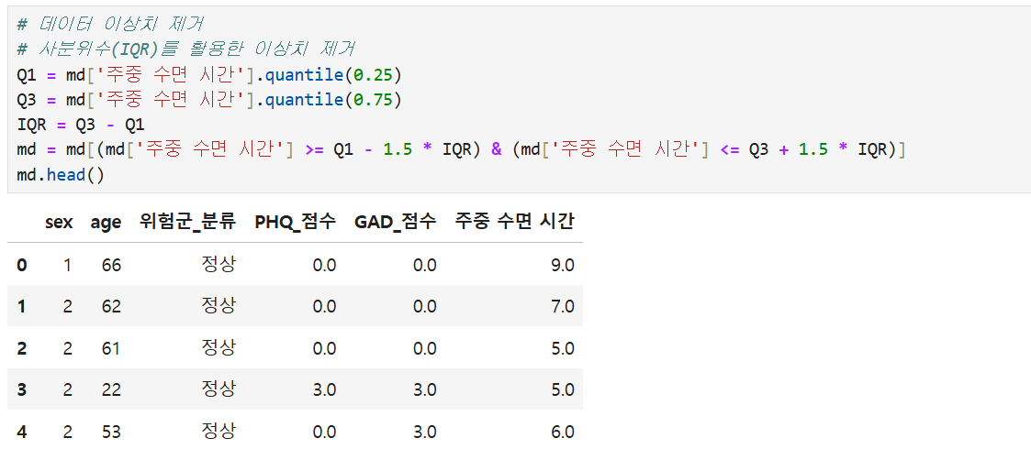
정신건강과 수면패턴
탐색적 데이터 분석
주중 수면 시간 데이터 추출
=> 수면 부족이나 패턴 불균형이 정신건강에
미치는 영향이 더 뚜렷하게 드러날 것이라 예상

Slide 14
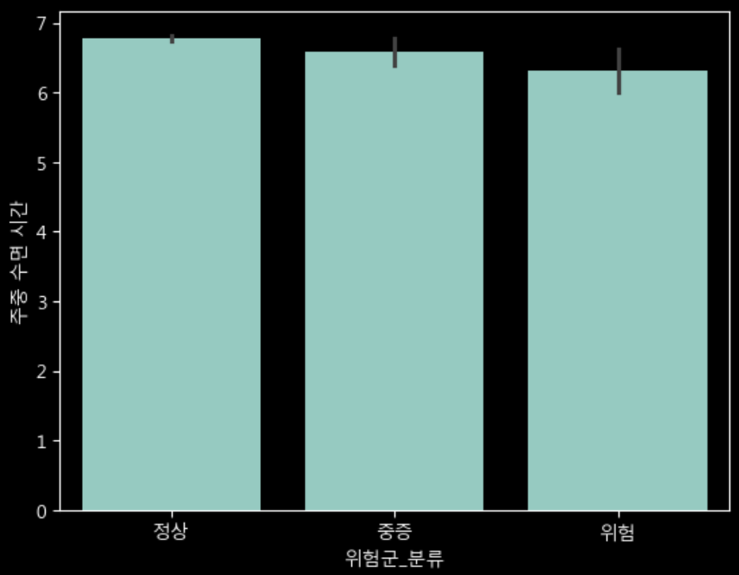
정신건강과 수면패턴
데이터 시각화
Barplot
정상 => 가장 높은 평균 수면시간
중증 => 정상보다 약간 낮은 수준의 유사한 평균값
위험 => 정상보다 1시간 가까이 짧음
오차막대 : 정상과 위험 사이의 겹침이 거의 없거나 미약

Slide 15
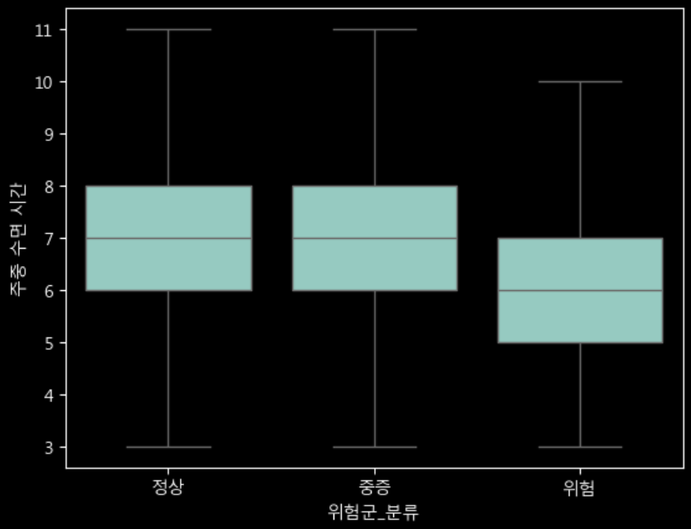
정신건강과 수면패턴

Slide 16
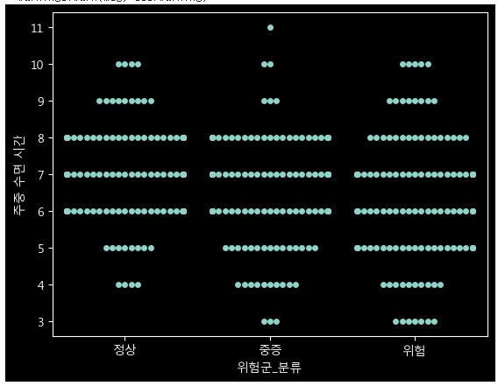
정신건강과 수면패턴

Slide 17
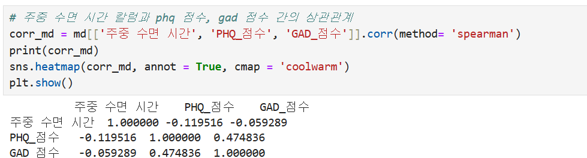
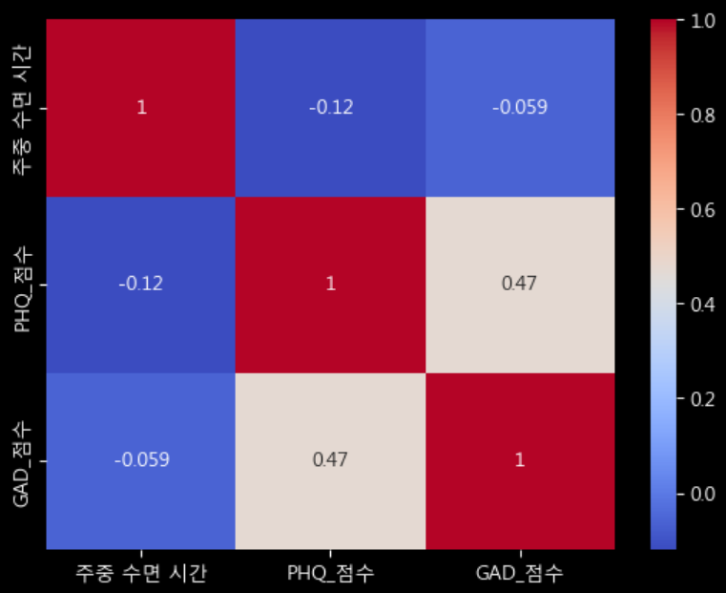
정신건강과 수면패턴
수면과 PHQ, GAD 점수 간의 상관관계
주중 수면 시간 & PHQ 점수(-0.119) => 약한 음의 상관관계, 수면 시간이 늘수록 우울감이 낮아짐.
주중 수면 시간 & GAD 점수(-0.059) => 매우 약한 음의 상관관계, 사실상 거의 관계 없음.
PHQ 점수 & GAD 점수(+0.475) => 중간 정도의 양의
상관관계, 우울감이 높을수록 불안도 함께 높아짐.

Slide 18
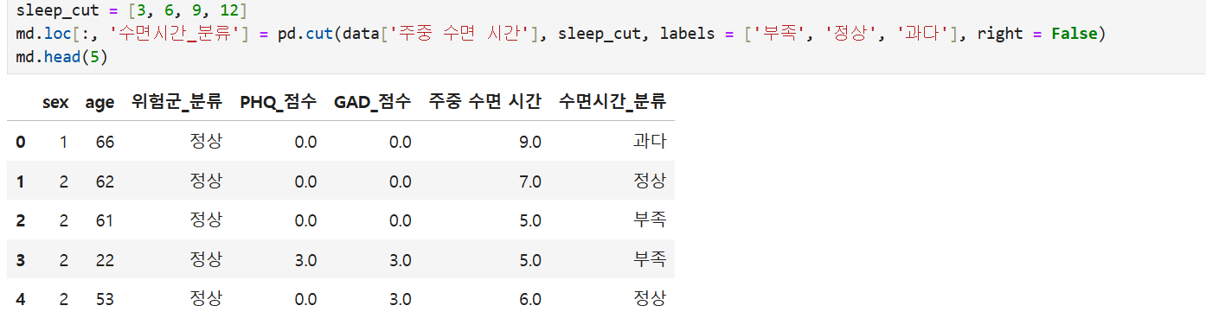
정신건강과 수면패턴
수면 시간 분류
수면 시간 기준 칼럼 추가
부족 = 3~5
정상 = 6~8
과다 = 9~11
정상인들의 평균수면시간을 정상수면 시간으로 간주
카이제곱 검정

Slide 19
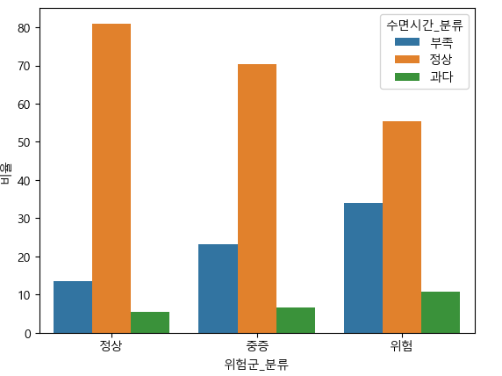
정신건강과 수면패턴
위험군별 수면 정도 비율
정신건강이 약할수록 정상 수면 비율이 점진적으로 낮아짐
정신건강 위험이 높을수록 수면 부족 가능성이 큼

Slide 20
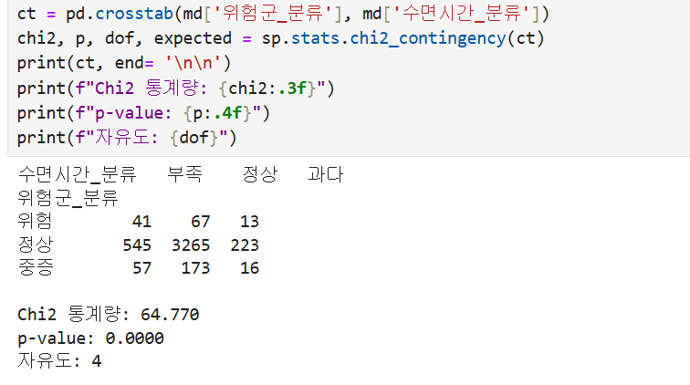
정신건강과 수면패턴
가설검정
카이제곱 검정
위험군 분류와 수면시간 분류 간의 독립성 여부를 카이제곱 검정으로 확인

Slide 21
정신건강과 수면패턴
가설검정 결과(카이제곱)
귀무가설(H₀): 정신건강 위험군 분류와 수면시간 분류는 서로 독립적임.(관계가 없음)
대립가설(H₁): 정신건강 위험군 분류와 수면시간 분류는 독립적이지 않음. (관계가 있음)
가설 설정
Chi² 통계량: 64.770
p-value: < 0.0001
자유도(df): 4
검정 결과
유의수준 0.05에서 p-value가 매우 작기 때문에, 귀무가설을 기각
정신건강 위험군과 수면시간 분포 간에는 통계적으로 유의한 관계가 있음
결론

Slide 22
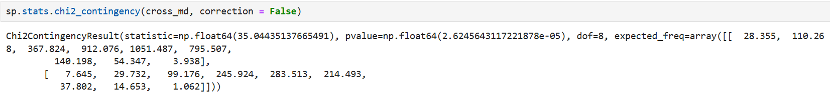
정신건강과 수면패턴
스트레스 인지
가설 설정
귀무가설(H0) : 주중 수면 시간과 스트레스 정도는 독립적임.(상관성이 없음)
대립가설(H1) : 주중 수면 시간과 스트레스 정도는 독립적이지 않음.(상관성이 있음)
χ²(카이제곱 통계량): 35.044이고, p-value가 0.0000262로 일반적인 유의수준 0.05보다 작기 때문에 귀무가설(H0) 기각
주중 수면 시간과 스트레스 정도는 독립적이지 않음. (상관성이 있음)
해석
하지만 큰 경향성을 확인하지는 못함.

Slide 23
정신건강과 식습관
탐색적 데이터 분석
가설검정

Slide 24
정신건강과 식습관
탐색적 데이터 분석
아침/점심/저녁 빈도
음주 빈도 (1년)
물 섭취량 (하루)
과일 섭취빈도 (1년)
채소 섭취빈도 (1년)
식이보충제 복용 여부 (1년)

Slide 25
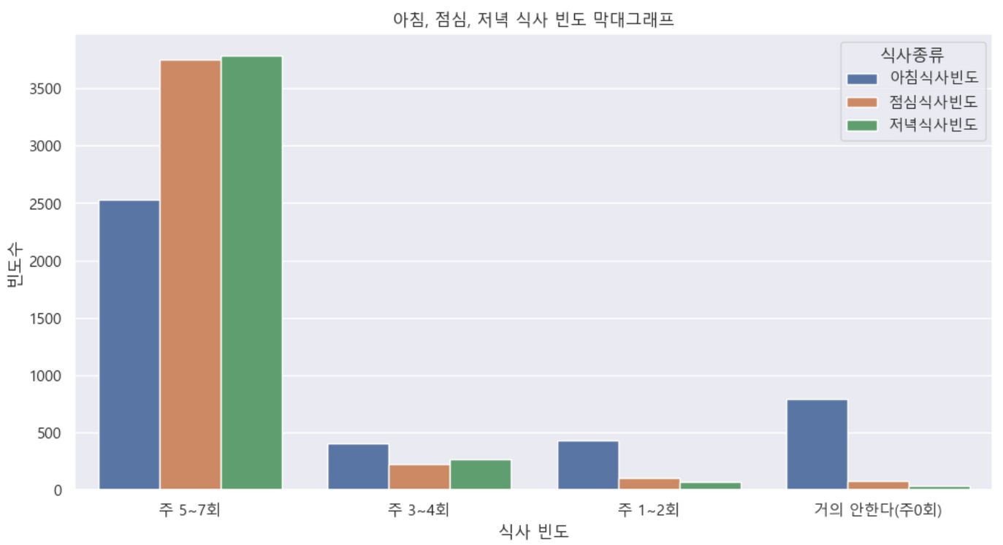
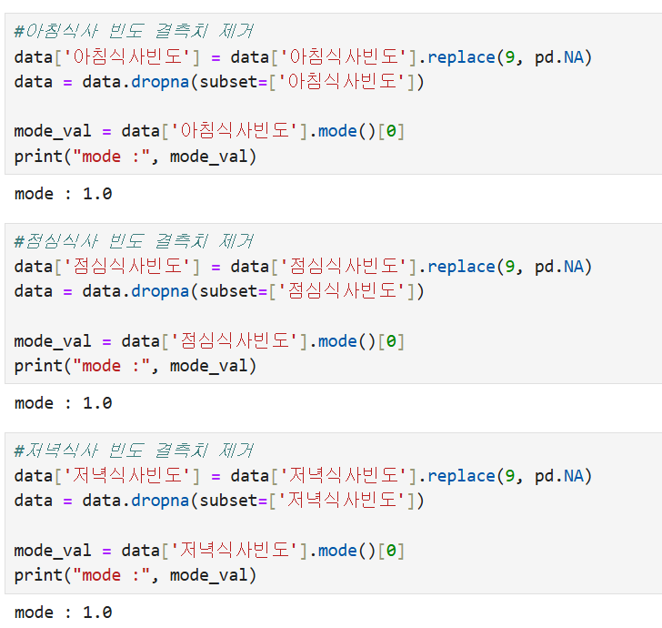
1
식사빈도
정신건강과 식습관
빈도상으로 아침,점심,저녁 모두 주 5~7회가 가장 높게 나왔으며
아침 대비 점심, 저녁의 빈도가 높은 것으로 나타났다.

Slide 26
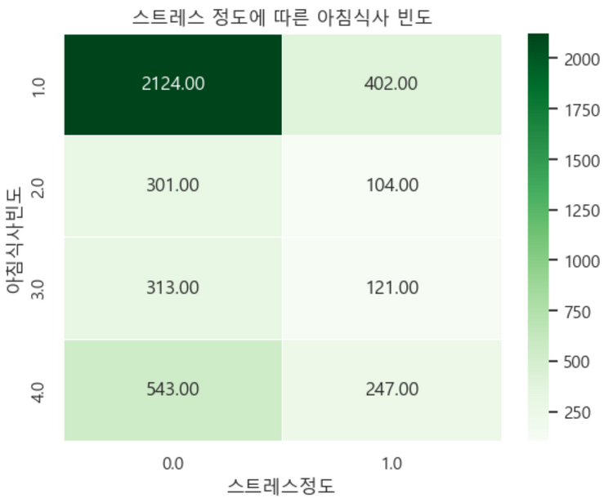
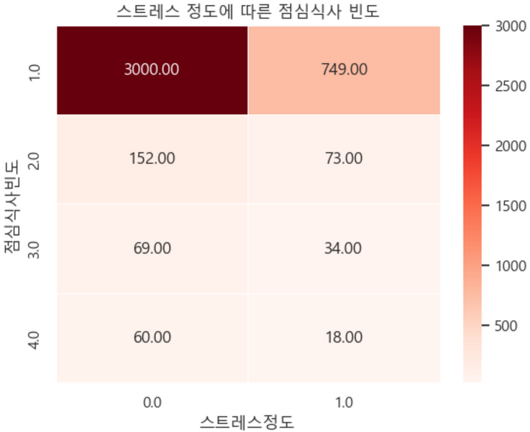
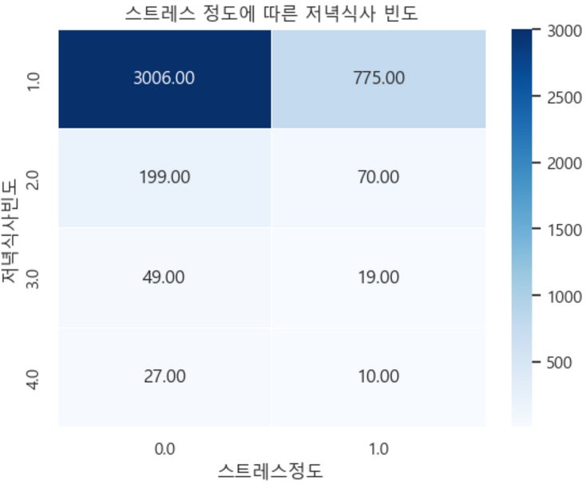
정신건강과 식습관
HEATMAP을 통한 시각화
Notes:
정신건강 상태와 식사빈도 사이의 규칙성 등을 직관적으로 확인하기 위해 heatmap을 통해 확인했다.

Slide 27
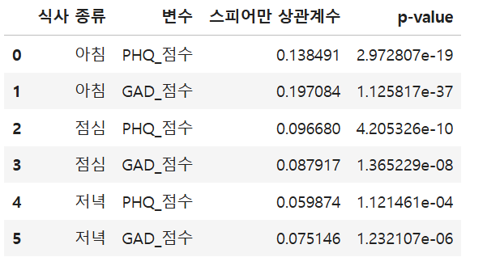
정신건강과 식습관
식사빈도와 PHQ, GAD 점수 간의 상관관계
분석 결과
아침, 점심, 저녁 모두 p-value 값이 0.05보다 낮아 통계적으로 유의미하다
특히 아침이 점심과 저녁보다 큰 관계성을 가지고 있다.
Notes:
PHQ, GAD 검사의 수치적인 점수에 기반하여 각 식사별 상관계수와 pvalue 값을 구해보았다.

Slide 28
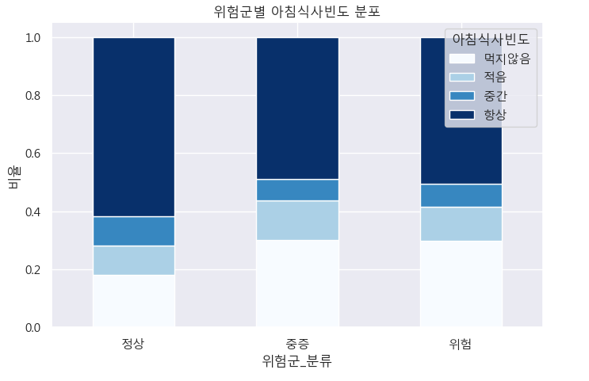
정신건강과 식습관
위험군 분류에 따른 아침식사빈도
Barplot
Notes:
PHQ, GAD 점수에 따라 분류된 각 범주에 아침, 점심, 저녁의 빈도를 알아보기 위해 교차표 분석을 했다.

Slide 29
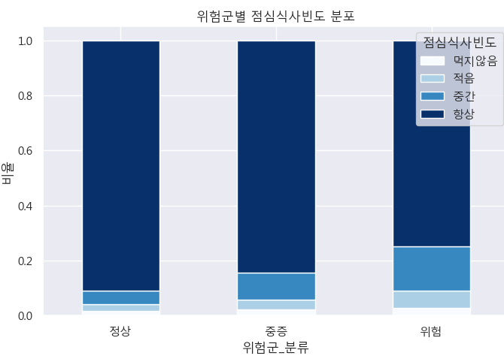
정신건강과 식습관
위험군 분류에 따른 점심식사빈도
Barplot
Notes:
PHQ, GAD 점수에 따라 분류된 각 범주에 아침, 점심, 저녁의 빈도를 알아보기 위해 교차표 분석을 했다.

Slide 30
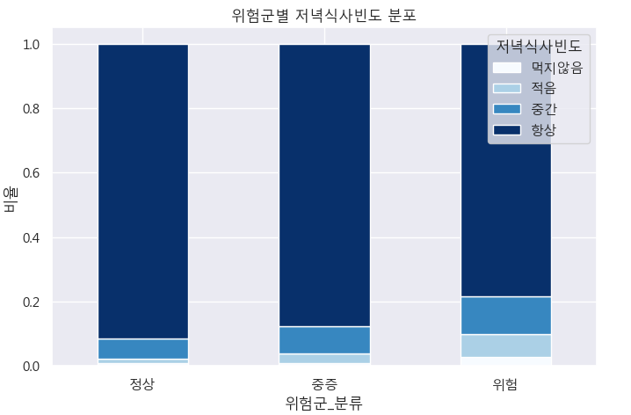
정신건강과 식습관
위험군 분류에 따른 저녁식사빈도
Barplot
Notes:
PHQ, GAD 점수에 따라 분류된 각 범주에 아침, 점심, 저녁의 빈도를 알아보기 위해 교차표 분석을 했다.

Slide 31
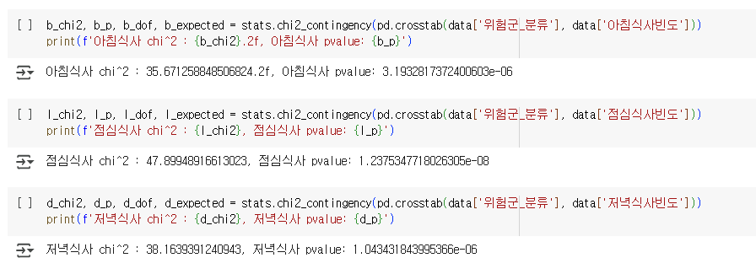
정신건강과 식습관
독립성 검정(카이제곱)
0.05보다 작기 때문에 통계적으로 유의미
분석 결과
Notes:
두 변수간 통계적으로 유의미한 관계가 있는지 확인하기 위해 카이제곱 테스트를 사용해 분석했다.

Slide 32
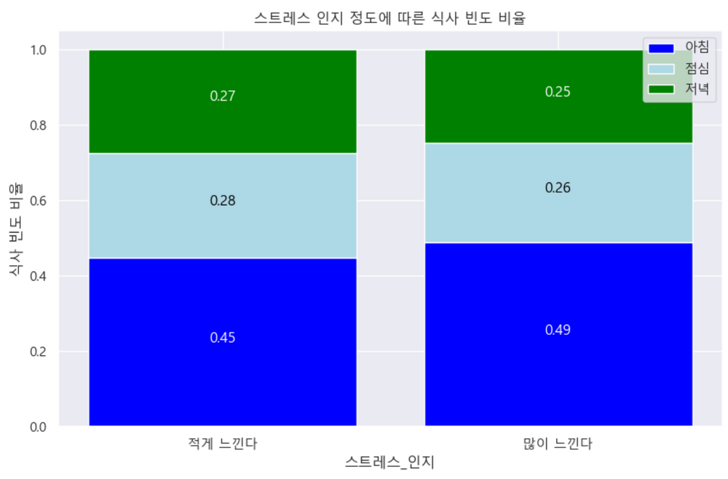
정신건강과 식습관
식사빈도와 스트레스 상관관계
Barplot
Notes:
PHQ, GAD 점수에 따라 분류된 각 범주에 아침, 점심, 저녁의 빈도를 알아보기 위해 교차표 분석을 했다.

Slide 33
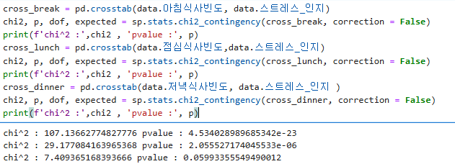
정신건강과 식습관
독립성 검정(카이제곱)
아침식사, 점심식사 빈도의 경우 p-value 값이 0.05보다 작기때문에 통계적으로 유의미하나 저녁식사 빈도의 경우 p-value 값이 0.05 보다 크기때문에 통계적으로 의미가 없다
분석 결과
Notes:
두 변수간 통계적으로 유의미한 관계가 있는지 확인하기 위해 카이제곱 테스트를 사용해 분석했다.

Slide 34
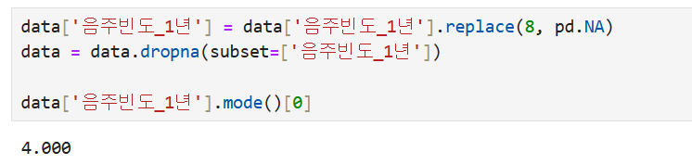
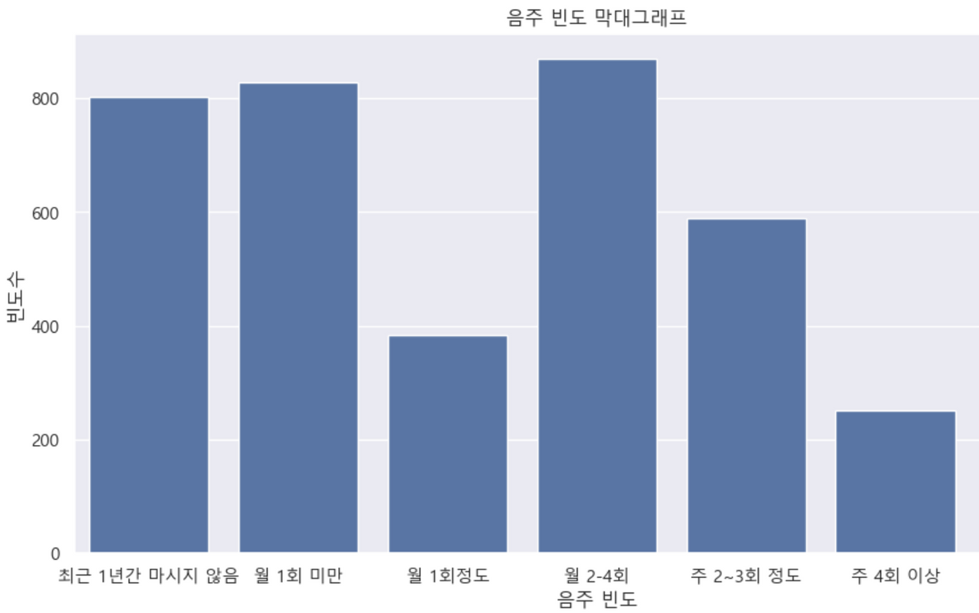
2
음주빈도
정신건강과 식습관
최빈값 : 월 2~4회 정도의 음주빈도가 가장 높음

Slide 35
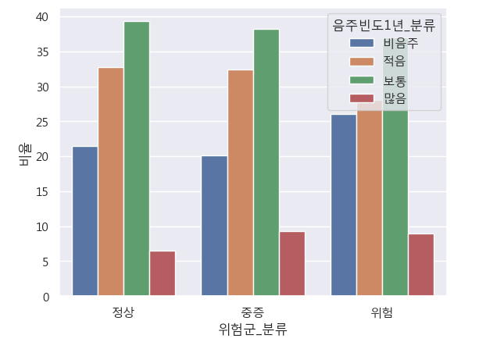
2
음주빈도
정신건강과 식습관
중증,위험 집단의 경우 '비음주'와 '적음' 비율이 상대적으로 높고, '많음' 수준의 음주는 매우 낮아 거의 음주를 하지 않을 가능성이 높다고 할 수 있다.
->이러한 결과는 정상 집단일수록 사회적 활동에 더 적극적으로 참여하기 때문일 것으로 예측된다.

Slide 36
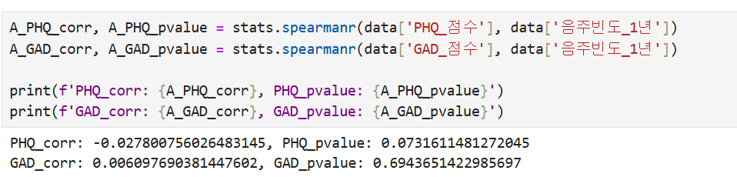
정신건강과 식습관
가설 검정
분석 결과
음주빈도와 PHQ, GAD 점수간 p-value 값이 0.05보다 크기 때문에 상관성이 없음.

Slide 37
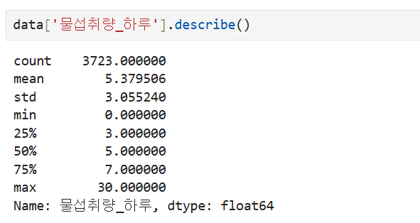
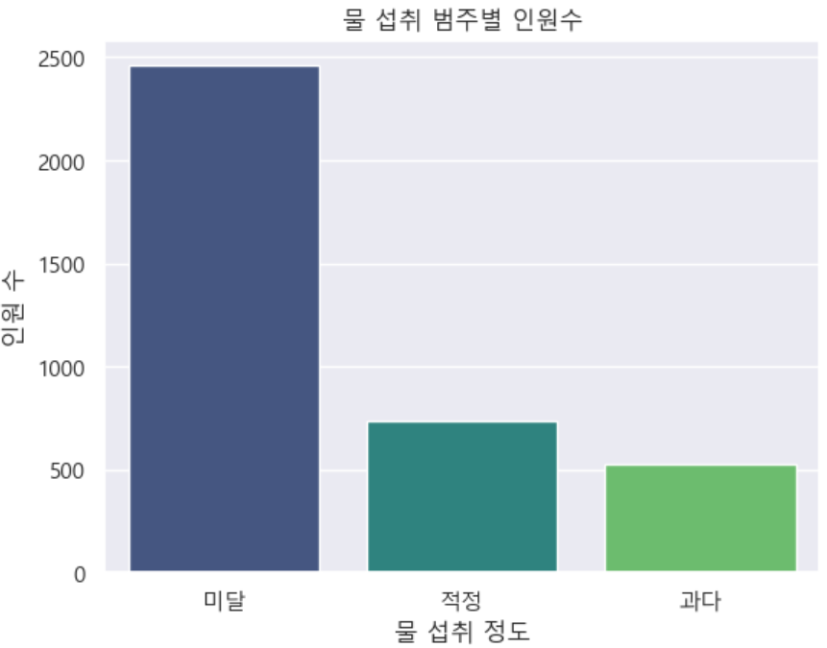
3
물 섭취량
정신건강과 식습관
세계보건기구(WHO)는 하루기준
1.5~ 2L (약 6~8컵)의 물 섭취를 권장
미달: 5컵 이하
적정: 6~8
과다: 9컵 이상
=> 대부분의 사람들이 WHO 기준에 미달되는 정도의 물을 섭취하고 있음

Slide 38
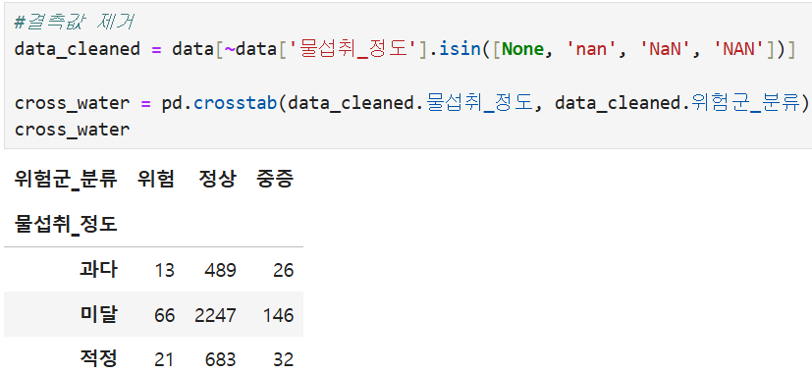
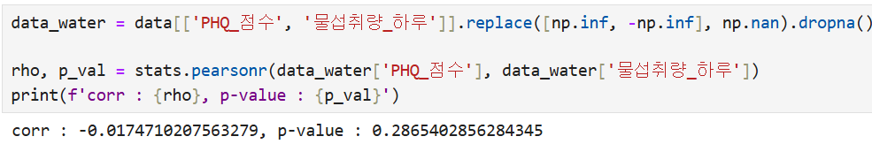
정신건강과 식습관
위험군 분류에 따른 물 섭취량
물 섭취량
분석 결과
하루 물섭취량의 경우 PHQ, GAD 점수 모두 상관관계가 거의 없음.
Notes:
PHQ, GAD 점수에 따라 분류된 각 범주에 아침, 점심, 저녁의 빈도를 알아보기 위해 교차표 분석을 했다.

Slide 39
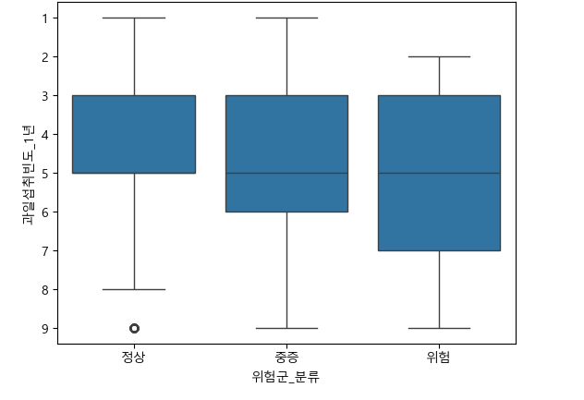
4
과일 섭취 빈도
정신건강과 식습관
중앙값은 비슷하지만 위험군으로 갈수록 서취빈도가 줄어드는 것을 확인

Slide 40
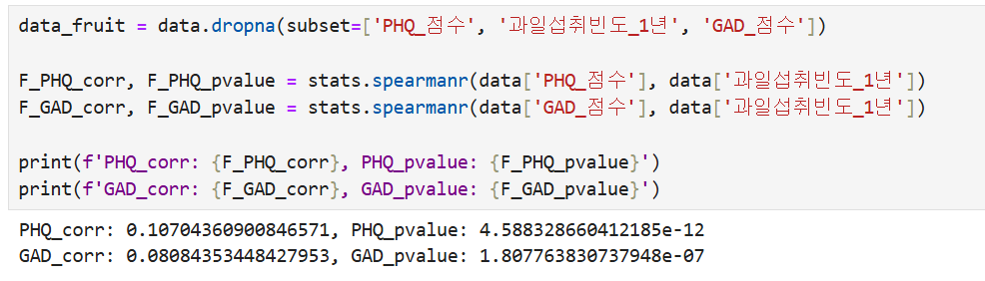
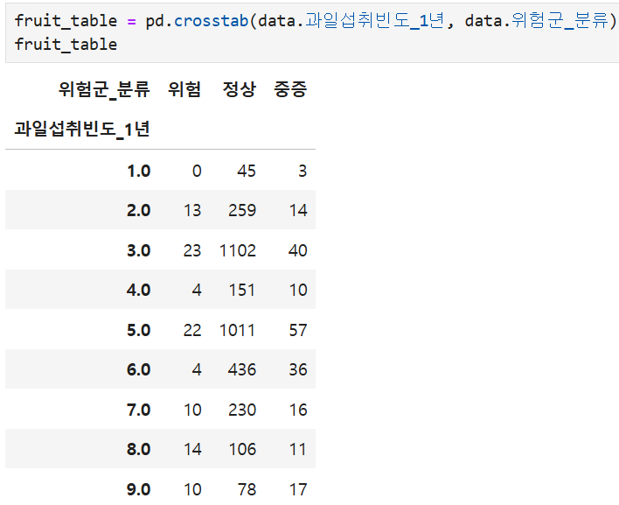
정신건강과 식습관
과일 섭취빈도와 PHQ, GAD 점수 간의 상관관계
과일 섭취 빈도
분석 결과
과일 섭취 빈도와 PHQ, GAD와의 관계에서 pvlaue 값은 유의미하나 약한 상관관계가 있음.

Slide 41
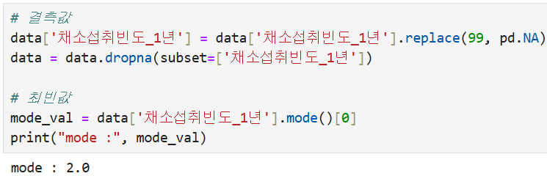
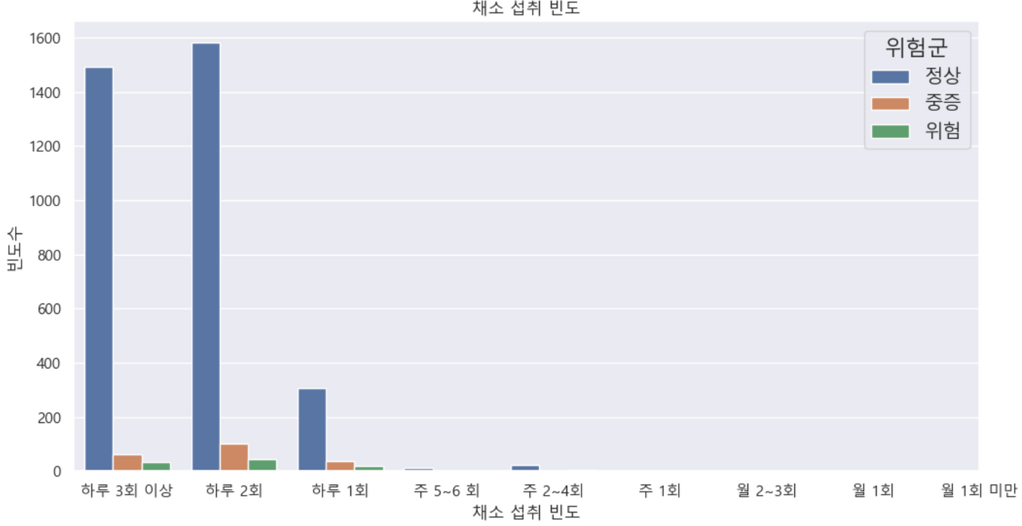
5
채소 섭취 빈도
정신건강과 식습관
대부분의 응답자가 채소를 하루 3회이상 또는 하루 2회이상 섭취함.

Slide 42
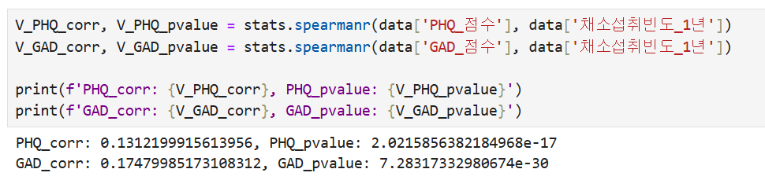
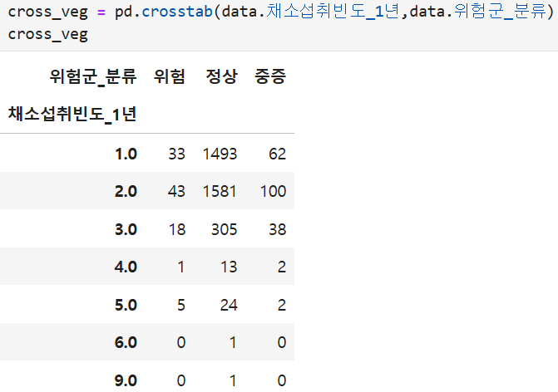
정신건강과 식습관
채소 섭취빈도와 PHQ, GAD 점수 간의 상관관계
채소 섭취 빈도
분석 결과
PHQ, GAD 점수와 채소 섭취 빈도에서 상관계수는 낮지만
통계적으로 유의미함.

Slide 43
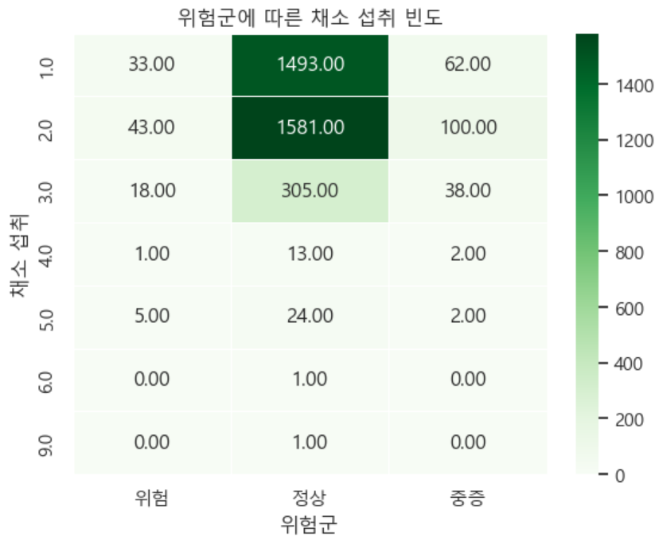
정신건강과 식습관
HEATMAP을 통한 시각화
정상 : 채소 섭취가 1(하루 3회 이상), 2(하루 2회)로 대부분 규칙적임.
위험 : 주로 1(하루 3회 이상), 2(하루 2회)로 나타나며 다른 빈도는 거의 없다.
중증 : 1(하루 3회 이상: 62명), 2(하루 2회: 100명)으로 나타나며 다른 빈도는 거의 없다.
Notes:
정신건강 상태와 식사빈도 사이의 규칙성 등을 직관적으로 확인하기 위해 heatmap을 통해 확인했다.

Slide 44
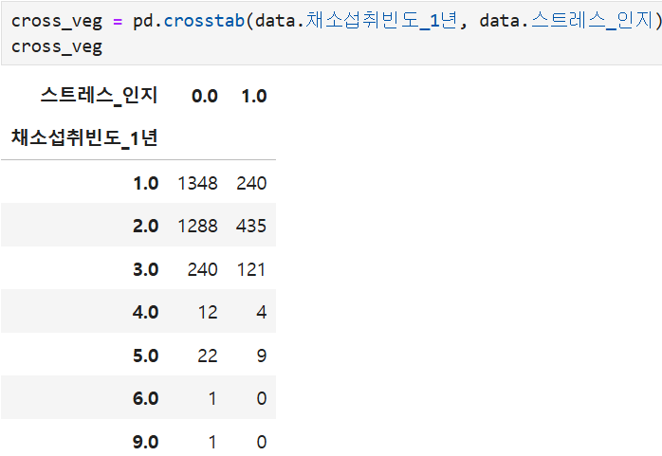
정신건강과 식습관
채소 섭취 빈도와 스트레스 인지 상관관계
채소 섭취 빈도
분석 결과
chi^2: 103.103
pvalue가 0.05보다 작기 때문에 독립적이지 않음.(상관성이 있음)

Slide 45

정신건강과 식습관
HEATMAP을 통한 시각화
스트레스를 심하게 겪는 쪽이 섭취정도가 조금 더 낮다.
Notes:
정신건강 상태와 식사빈도 사이의 규칙성 등을 직관적으로 확인하기 위해 heatmap을 통해 확인했다.

Slide 46

정신건강과 식습관
식이보충제
Notes:
정신건강 상태와 식사빈도 사이의 규칙성 등을 직관적으로 확인하기 위해 heatmap을 통해 확인했다.

Slide 47

6
식이보충제 복용 여부
정신건강과 식습관
PHQ, GAD 모두 pvalue가 0.05 보다 크기 때문에 상관관계가 없음.
pvalue : 0.339 로 pvalue가 0.05보다 크기 때문에 두 변수는 독립적임.(상관성이 없음)
분석 결과

Slide 48
정신건강과 신체활동
탐색적 데이터 분석
가설검정

Slide 49

정신건강과 신체활동
탐색적 데이터 분석
분석에 필요한 열만 추출
숫자형으로 변환 및 이상치 제거
결측치 제거

Slide 50


정신건강과 신체활동
신체활동과 PHQ, GAD 점수 간의 상관관계

Slide 51

정신건강과 신체활동
HEATMAP을 통한 시각화
근력운동 및 60분 이상 활동일수 <-> 정신건강 점수 => 약한 음의 상관이 있음.
앉아있는 시간이 길수록 우울감 증가
신체활동이 많을수록 불안·우울 점수 감소
PHQ와 GAD는 서로 밀접한 연관성을 보이며,
둘은 함께 악화될 수 있음.
Notes:
정신건강 상태와 식사빈도 사이의 규칙성 등을 직관적으로 확인하기 위해 heatmap을 통해 확인했다.

Slide 52

정신건강과 신체활동
데이터 시각화
중증 그룹이 정상과 위험보다 근력운동을 자주 함.

Slide 53

정신건강과 신체활동
데이터 시각화
중증 그룹이 신체활동일수가 가장
높고, 위험 그룹은 가장 낮음.
신체활동은 위험군이 될수록 감소
중증 그룹은 건강 관리를 위해 의도적으로
활동을 늘렸을 가능성도 있다고 해석

Slide 54

정신건강과 신체활동
데이터 시각화
정상 그룹이 더 오래 앉아 있고, 위험
그룹이 제일 짧음.
앉아 있는 시간보다 신체활동의 부족이 더 큰 영향일 수도 있다고 해석

Slide 55

데이터 시각화
정신건강과 신체활동
1
근력운동 일수별 PHQ 점수
결과
근력운동을 많이 할수록 PHQ 점수가 다소 낮아짐.
근력운동은 일정 일수 이하로 떨어진다면
정신적으로 우울함을 느끼고 있을 가능성이 있다.
=> 다만 이에 대한 인과관계는 확인하지 못함..
해석

Slide 56

데이터 시각화
정신건강과 신체활동
2
60분 이상 활동 일수별 PHQ 점수
결과
적을때보다 많을때 점수가 낮다.
해석
유산소성 활동(60분 이상 활동)은 일정 일수 이하로 떨어진다면
정신적으로 우울함을 느끼고 있을 가능성이 있다.
=> 다만 이에 대한 인과관계는 확인하지 못함.

Slide 57

데이터 시각화
정신건강과 신체활동
3
앉는 시간대별 PHQ 점수
결과
7~9시간 앉아 있을때 가장 정신적으로 안정하다.
앉아 있는 시간이 평균에서 벗어날수록 PHQ 점수가 높다.
=> 학생/직장인 등 안정된 집단이 앉는 시간을 기준으로
기준에서 벗어날수록 정신적으로 우울함을 느낀다.
해석

Slide 58

데이터 시각화
정신건강과 신체활동
4
근력운동 일수별 스트레스 인지율
결과
근력운동이 늘어날수록 스트레스를 인지하는 비율 감소
해석
신체적으로 활발한 사람이 스트레스를 덜 느낄 수 있음.
다만 극단적으로 운동을 하는 경우 오히려 스트레스 요인으로
작용할수 있다고 예측함.

Slide 59
가설 검정 & 최종결론
ANOVA, Tukey 사후검정을 이용한 가설 검정 및 결론
1.수면
2.식습관
3.신체활동

Slide 60

가설검정-수면
Tukey 사후검정
ANOVA에서 유의미한 차이가 있을 경우, 그룹 간 평균 차이를 확인하기 위한 Tukey 사후검정 수행

Slide 61
TUKEY’S HSD TEST 결과 분석
Tukey의 사후검정 결과, 위험군과 정상군 사이에서는 주중 수면시간 평균에 유의한 차이가 있음.
(p = 0.0002)
위험군 vs 중증군, 정상군 vs 중증군 간에는 통계적으로 유의한 차이가 없음. (p > 0.05)
분석 결과
해석
위험군은 정상군보다 평균 수면시간이 유의하게 짧거나 다르게 나타날 가능성이 높음.
중증군은 양쪽과 모두 유의미한 차이를 보이지 않아 중간적 특성을 가짐.

Slide 62



가설검정-신체활동
Tukey 사후검정
가설 설정
귀무가설(H₀): 정신건강 위험군과 신체활동 사이에는 관계가 없다.
대립가설(H₁): 정신건강 위험군과 신체활동 사이에는 관계가 있다.
앉은 시간만이 유의미한 관계성이 있다고 판단
해석

Slide 63
TUKEY’S HSD TEST 결과 분석-
앉아있는 시간
분석 목적
ANOVA 결과에서 정신건강 위험군 간 평소 앉는 시간 평균에 유의미한 차이가 있음이 나타났으므로,
어떤 그룹 간에 차이가 존재하는지를 확인하기 위해 Tukey의 HSD 사후검정 실시
위험군은 정상군보다 평균적으로 약 0.94시간 더 많이 앉아 있으며, 이 차이는 통계적으로 유의함. (p = 0.0195)
정상군은 중증군보다 평균적으로 약 0.66시간 덜 앉아 있으며, 이 차이는 통계적으로 유의함. (p = 0.0191)
위험군과 중증군 간에는 유의한 차이가 없음. (p = 0.7826).
분석 결과
정신건강 위험군 분류에 따라 평소 앉는 시간은 집단 간에 유의미한 차이가 있으며,
특히 정상군과 다른 두 군 간에 차이가 존재함.
정신건강 상태가 신체 활동 패턴, 특히 앉아 있는 시간과 연관이 있을 가능성이 있음.
해석

Slide 64
결론-식습관
식사빈도 아침식사빈도에 따라 약한 양의 상관관계를 가진것을 확인했지만 변수가 많고, 편향된 데이터이기 때문에 점심, 저녁에 비해 더 큰 영향을 가지고 있다고 판단하기는 힘들다고 판단함.
물 섭취량, 과일섭취 빈도, 채소섭취 빈도에서 유의미한 관계성은 확인했지만 큰 경향성을 확인하지는 못함.
식이보충제,음주빈도 에서는 유의미한 관계성을 발견하지 못함.

Slide 65
최종결론
요인들과 지표간이 경향성이 뚜렷하게 나타나는 지표 부족.
존재하는 경향성이 일상에서 완전히 벗어났다고 판단하기는 부족.
기존 가설(정신건강이 약한 사람들은 건강한 생활을 하지 않을 것이다!)를 체택하기는 부족하다고 판단
-> 다만 유의미한 관계성을 가지고 있다는 사실들은 확인하였기에
정신적인 요인들이 일상에 영향을 미치고 있다고 결론.

Slide 66
THANK YOU
감사합니다

